Slide 1
Matrices en vectoren

Slide 2
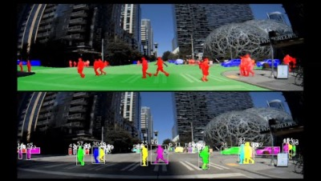
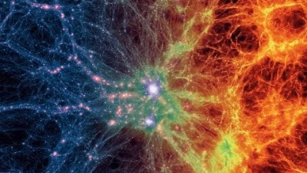
Wat hebben deze twee gemeen?
Notes:
1. Autonoom rijden en heelal simulaties maken beiden duftig gebruik van matrices en vectoren
2. Beide onderwerpen komen aan bod tijdens Project 1 (vanmiddag meer)

Slide 3
Lesdoelen
- Verschillende representaties geven van een matrix
- Vectoren optellen evenals matrices
- Matrices vermenigvuldigen met vectoren en ook met matrices
- Matrix berekeningen paralleliseren
Notes:
Recap...

Slide 4
Wat is een matrix?
Notes:
VRAAG: al eerder kennis gemaakt met matrices (in vorig werkveld)?
OPTIE: spreadsheets (Excel)!

Slide 5
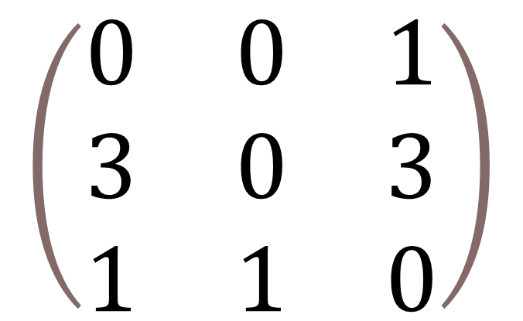
$$\left(\begin{matrix}0 & 0 & 1 \\ 3 & 0 & 3 \\ 1 & 1 & 0\end{matrix}\right)$$
Notes:
1. Een matrix is een set van getallen waarmee we kunnen rekenen (rekenregels volgen zo)
2. Met een matrix kunnen computers efficient rekenen
VRAAG: hoe kunnen we een matrix opslaan in het geheugen?
ANTWOORD: door gebruikt te maken van arrays (bijvoorbeeld een list van rijen)

Slide 6
Dit is een 3 x 3 matrix
"3 rijen bij 3 kolommen"
Notes:
In het algemeen is een matrix N bij M.

Slide 7
Wat betekent een matrix?
Notes:
Met betekenis bedoelen we 'representatie'. Oftwel: wat REPRESENTEERT een matrix?
VRAAG: enig idee? Hier volgen een aantal voorbeelden.

Slide 8
$$\left(\begin{matrix}0 & 0 & 1 \\ 3 & 0 & 3 \\ 1 & 1 & 0\end{matrix}\right)$$

Slide 9
Feyenoord
Ajax
PSV
Ajax
$$\left(\begin{matrix}0 & 0 & 1 \\ 3 & 0 & 3 \\ 1 & 1 & 0\end{matrix}\right)$$
Feyenoord
PSV
Notes:
VRAAG: enig idee?
ANTWOORD: de uitslagen van een voetbalcompetitie

Slide 10
$$\left(\begin{matrix}0 & 0 & 1 \\ 3 & 0 & 3 \\ 1 & 1 & 0\end{matrix}\right)$$

Slide 11

$$\left(\begin{matrix}0 & 0 & 1 \\ 3 & 0 & 3 \\ 1 & 1 & 0\end{matrix}\right)$$
Notes:
VRAAG: enig idee?
ANTWOORD: een array van pixels oftwel een plaatje

Slide 12
$$\left(\begin{matrix}0 & 0 & 1 \\ 3 & 0 & 3 \\ 1 & 1 & 0\end{matrix}\right)$$

Slide 13
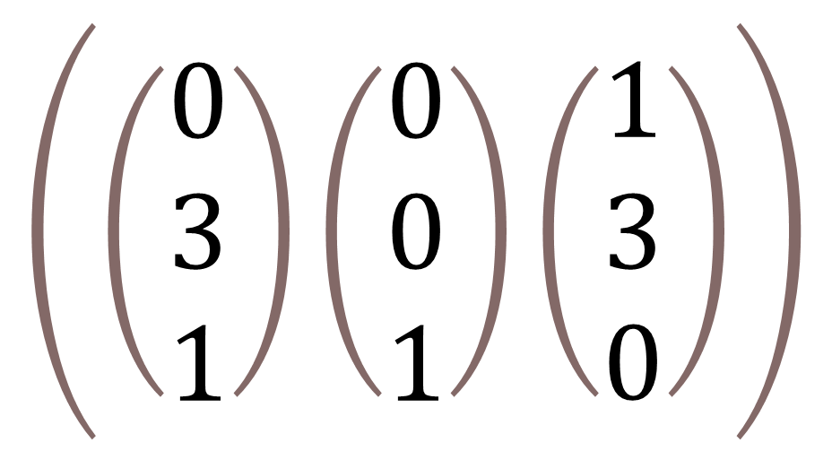
$$\left(\left(\begin{matrix}0 \\ 3 \\ 1\end{matrix}\right)\left(\begin{matrix}0 \\ 0 \\ 1\end{matrix}\right)\left(\begin{matrix}1 \\ 3 \\ 0\end{matrix}\right)\right)$$
x
y
z
Notes:
VRAAG: enig idee?
ANTWOORD: een array van vectoren
Voor de computer maakt hiet uit wat ze representeren. Het gaat om de rekenregels.

Slide 14
Een vector is dus een 1 dimensionale matrix

Slide 15
Basis operaties
optellen en vermenigvuldigen
Notes:
Het echte werk start nu.

Slide 16
Explainer
optellen en vermenigvuldigen
Kijk video van 34:37 tot 49:53, en van 1:16:08 tot 1:29:16
Notes:
Kijk video van 34:37 tot 49:53, en van 1:16:08 tot 1:29:16

Slide 17
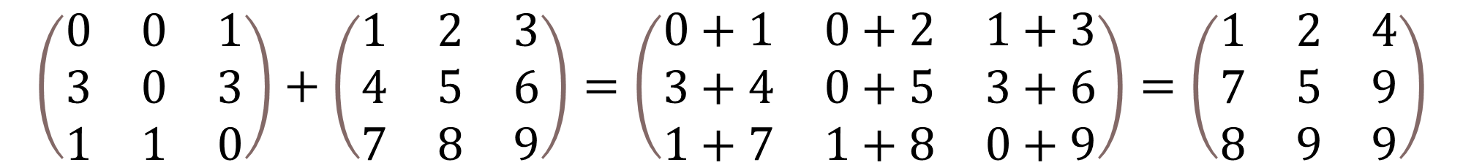
Rekenregel optellen
$$\left(\begin{matrix}0 & 0 & 1 \\ 3 & 0 & 3 \\ 1 & 1 & 0\end{matrix}\right)+\left(\begin{matrix}1 & 2 & 3 \\ 4 & 5 & 6 \\ 7 & 8 & 9\end{matrix}\right)=\left(\begin{matrix}0+1 & 0+2 & 1+3 \\ 3+4 & 0+5 & 3+6 \\ 1+7 & 1+8 & 0+9\end{matrix}\right)=\left(\begin{matrix}1 & 2 & 4 \\ 7 & 5 & 9 \\ 8 & 9 & 9\end{matrix}\right)$$
Notes:
Je telt dus term voor term op (leg de matrices in gedachten over elkaar)

Slide 18

Rekenregel optellen
$$\left(\begin{matrix}0 \\ 3 \\ 1\end{matrix}\right)+\left(\begin{matrix}1 \\ 4 \\ 7\end{matrix}\right)=\left(\begin{matrix}0+1 \\ 3+4 \\ 1+7\end{matrix}\right)=\left(\begin{matrix}1 \\ 7 \\ 8\end{matrix}\right)$$
Notes:
ESSENTIE: Je telt dus term voor term op, ook voor een vector

Slide 19
Wat zegt dit over de dimensies van de matrices?
Notes:
ANTWOORD: omdat we term voor term optellen, moeten de matrices dezelfde dimensie hebben

Slide 20
Breinbreker
Wat als de matrices NIET dezelfde dimensie hebben...?
Notes:
Twee opties:
1. Foutmelding genereren
2. Broadcasting, zie: https://www.geeksforgeeks.org/python-broadcasting-with-numpy-arrays
Aanvullen met nullen is geen optie omdat we dan later in de berekening niet meer kunnen achterhalen dat de dimensies verschillend waren.

Slide 21

Zelf proberen
$$\left(\begin{matrix}0 & 0 & 1 \\ 3 & 0 & 3 \\ 1 & 1 & 0\end{matrix}\right)+\left(\begin{matrix}1 & 2 & 3 \\ 4 & 5 & 6 \\ 7 & 8 & 9\end{matrix}\right)=?$$
Notes:
ANTWOORD: zie slide 12

Slide 22

Rekenregel vermenigvuldigen
$$\left(\begin{matrix}1 & 2 & 3 \\ 4 & 5 & 6\end{matrix}\right)×\left(\begin{matrix}7 \\ 8 \\ 9\end{matrix}\right)=\left(\begin{matrix}1×7+2×8+3×9 \\ 4×7+5×8+6×9\end{matrix}\right)=\left(\begin{matrix}50 \\ 122\end{matrix}\right)$$
Notes:
MOTIVATIE: zie volgende slide

Slide 23

Motivatie rekenregel
# sfeerlichten
# speakers
# airbags
kostprijs
$$\left(\begin{matrix}1 & 2 & 3 \\ 4 & 5 & 6\end{matrix}\right)×\left(\begin{matrix}7 \\ 8 \\ 9\end{matrix}\right)=\left(\begin{matrix}50 \\ 122\end{matrix}\right)$$
Skoda
Mercedes
prijsvector
onderdelenmatrix
Notes:
Een auto bestaat uit een aantal type onderdelen, elk met een corresponderende prijs.
Hier beschrijven we wat de kostprijs van die onderdelen per auto is.

Slide 24
Rekenregel vermenigvuldigen
N
K
K
$$\left(\begin{matrix}. & . & . \\ . & . & . \\ . & . & .\end{matrix}\right)× \left(\begin{matrix}. & . & . \\ . & . & . \\ . & . & .\end{matrix}\right)= \left(\begin{matrix}. & . & . \\ . & . & . \\ . & . & .\end{matrix}\right)$$
M
N
M
Notes:
Een matrix van M bij N vermenigvuldigd met een matrix van N bij K geeft een matrix van M bij K

Slide 25

Zelf proberen
$$\left(\begin{matrix}1 & 2 \\ 3 & 4 \\ 5 & 6\end{matrix}\right)×\left(\begin{matrix}4 & 3 \\ 2 & 1\end{matrix}\right)=?$$

Slide 26

Antwoord
$$\left(\begin{matrix}1 & 2 \\ 3 & 4 \\ 5 & 6\end{matrix}\right)×\left(\begin{matrix}4 & 3 \\ 2 & 1\end{matrix}\right)=\left(\begin{matrix}1×4+2×2 & 1×3+2×1 \\ 3×4+4×2 & 3×3+4×1 \\ 5×4+6×2 & 5×3+6×1\end{matrix}\right)$$

Slide 27

Toepassing
Vermenigvuldig en teken de vectoren voor en na:
$$\left(\begin{matrix}0 & −1 \\ 1 & 0\end{matrix}\right)×\left(\begin{matrix}1 \\ 0\end{matrix}\right)=\left(\begin{matrix}? \\ ?\end{matrix}\right)$$
$$\left(\begin{matrix}0 & −1 \\ 1 & 0\end{matrix}\right)×\left(\begin{matrix}0 \\ 1\end{matrix}\right)=\left(\begin{matrix}? \\ ?\end{matrix}\right)$$

Slide 28

Tussenstap 1
Uitwerken geeft:
$$\left(\begin{matrix}0 & −1 \\ 1 & 0\end{matrix}\right)×\left(\begin{matrix}1 \\ 0\end{matrix}\right)=\left(\begin{matrix}0 \\ 1\end{matrix}\right)$$
$$\left(\begin{matrix}0 & −1 \\ 1 & 0\end{matrix}\right)×\left(\begin{matrix}0 \\ 1\end{matrix}\right)=\left(\begin{matrix}−1 \\ 0\end{matrix}\right)$$

Slide 29

Tussenstap 2
Grafisch weergeven geeft:
$$\left(\begin{matrix}1 \\ 0\end{matrix}\right)→\left(\begin{matrix}0 \\ 1\end{matrix}\right)$$
$$\left(\begin{matrix}0 \\ 1\end{matrix}\right)→\left(\begin{matrix}−1 \\ 0\end{matrix}\right)$$
Notes:
Teken de vectoren via powerpoint.
VRAAG: wat doet de matrix?
ANTWOORD: rotatie over 90 graden
Matrices spelen een belangrijke rol in bijvoorbeeld computer games

Slide 30

Breinbreker
Stel we moeten onderstaande matrix berekening uitwerken:
$$\left(\begin{matrix}2 & 5 & 7 & 8 \\ 9 & 1 & 2 & 4 \\ 0 & 3 & 8 & 6 \\ 5 & 9 & 2 & 3\end{matrix}\right)×\left(\begin{matrix}9 & 1 & 2 & 7 \\ 0 & 5 & 4 & 6 \\ 3 & 2 & 1 & 7 \\ 4 & 8 & 2 & 5\end{matrix}\right)=?$$

Slide 31
Breinbreker
Een matrix van 4 x 4 vermenigvuldingen met een matrix van 4 x 4.
Hoeveel bewerkingen zijn dat?

Slide 32
Breinbreker
- Het resultaat R is een 4 x 4 matrix
- Elk element van R bestaat uit 4 vermenigvuldigen en 3 optellingen
Dus 4 x 4 x 4 + 4 x 4 x 3 bewerkingen!
Hoe zouden we dat sneller kunnen doen?
Notes:
DOEN: laten zien waar dit vandaan komt (slide 25).
ESSENTIE: grote matrices, enorme hoeveelheden bewerkingen.

Slide 33
Oplossing
Parallelisatie!
Notes:
De libraries die we gaan gebruiken (Tensorflow, Numpy) maken gebruik van parallelisatie om matrixberekeningen op een GPU / TPU uit te voeren.

Slide 34
Uitvoering
Paralleliseren
Notes:
DOEN:
1. Hak het probleem op in 'jobs'
2. Definieer een 'job' als een uitwerking van de berekening (rij matrix A, kolom matrix B)
3. Schrijf deze 'jobs' op kaartjes
4. Verdeel de kaartjes over de cursisten
5. Verzamel de resultaten per cursist
6. Construeer de uitkomst

Slide 35

Stap 1: ophakken in 'jobs'
Job: (1,1) vermenigvuldig (rij 1 matrix A, kolom 1 matrix B)
$$\left(\begin{matrix}2 & 5 & 7 & 8 \\ 9 & 1 & 2 & 4 \\ 0 & 3 & 8 & 6 \\ 5 & 9 & 2 & 3\end{matrix}\right)×\left(\begin{matrix}9 & 1 & 2 & 7 \\ 0 & 5 & 4 & 6 \\ 3 & 2 & 1 & 7 \\ 4 & 8 & 2 & 5\end{matrix}\right)=?$$

Slide 36
Recap: we kunnen...
- Verschillende representaties geven van een matrix
- Vectoren optellen evenals matrices
- Matrices vermenigvuldigen met vectoren en ook met matrices
- Matrix berekeningen paralleliseren
Notes:
Recap...

